Slide 1
Regresní a korelační analýza
Časové řady
Jan Wossala

Slide 2
Závislosti příčinné (kauzální)
příčinnou souvislostí mezi např. dvěma jevy se rozumí situace, kdy existence (výskyt, nastoupení) určitého jevu souvisí (má za následek, vyvolává) existenci jiného jevu.

Slide 3
Závislosti příčinné (kauzální)
pevné závislosti
  případ, kdy výskytu např. jednoho jevu nutné odpovídá výskyt druhého jevu (a často i naopak)
  z pravděpodobnostního hlediska – vztah, který se projeví s jistotou, tedy pravděpodobností rovnou jedné
volné závislosti
  výskyt jednoho jevu ovlivňuje výskyt druhého jevu v tom smyslu, že se zvýšila pravděpodobnost nastoupení druhého jevu při nastoupení jevu prvního
  lze očekávat obecně vyjádřitelnou tendenci změn hodnot jedné proměnné při změnách hodnot druhé proměnné

Slide 4
Regresní a korelační analýza
Regresní analýza
  zabývá se jednostrannými závislostmi
  situace, kdy proti sobě stojí vysvětlující (nezávisle) proměnná v úloze „příčin“ a vysvětlovaná (závisle) proměnná v úloze „následků“
  zkoumání obecných tendencí, formy změn
Korelační analýza
  zabývá se vzájemnými (většinou lineárními) závislostmi
  correlatió – vzájemná souvislost
  důraz více na intenzitu (sílu) vzájemného vztahu než na zkoumání veličin ve směru příčina - následek

Slide 5
Regrese
např. cena nemovitostí => určení / predikce ceny

Slide 6
Korelační analýza příklad
x | IQ studenta | 98 | 130 | 121 | 110 | 89 | 104 | 145 | 115 | 93 | 99
y | počet bodů | 27 | 48 | 44 | 35 | 19 | 26 | 49 | 31 | 23 | 26
z | lepší studenti | 5 | 1 | 2 | 3 | 9 | 7 | 0 | 4 | 8 | 6
x … IQ studenta
y … počet bodů z testu
z … počet studentů v tabulce nad tímto studentem
průměr x = 110,4
směrodatná odchylka x = 16,73
průměr y = 32,8
směrodatná odchylka y = 10,2
průměr z = 4,5
směrodatná odchylka z = 2,87

Slide 7
Korelace

Slide 8
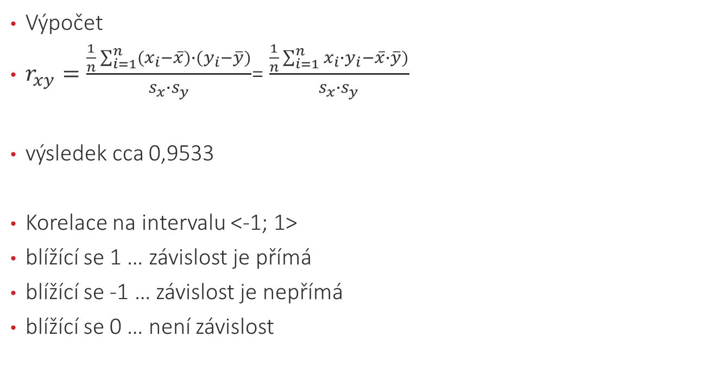
Korelace
Výpočet
$r_{xy}=\frac{\frac{1}{n}\sum_{i=1}^{n}{(x_{i}−\overline{x})∙(y_{i}−\overline{y})}}{s_{x}∙s_{y}}$= $\frac{\frac{1}{n}\sum_{i=1}^{n}{x_{i}∙y_{i}−\overline{x}∙\overline{y})}}{s_{x}∙s_{y}}$
výsledek cca 0,9533
Korelace na intervalu <-1; 1>
blížící se 1 … závislost je přímá
blížící se -1 … závislost je nepřímá
blížící se 0 … není závislost

Slide 9
Časové řady
vzniká pozorováním určitého ukazatele v čase
chronologicky uspořádaná posloupnost dat
analýza časových řad =>
  předpověď další vývoj vybraných ukazatelů
  odhalování příčin vzniklých jevů

Slide 10
Časové řady
Typy časových řad (dle Segera):
  Časová řada intervalových ukazatelů
    Přímo úměrně závisí na zvolené délce intervalu
    Často je třeba převést na srovnatelné hodnoty (stejně dlouhé úseky – nestejný počet dnů ve čtvrtletí)
  Časová rada okamžikových ukazatelů
    Vztahuje se k přesně definovanému okamžiku
    Přistupuje se k různým druhům průměrování
  Časová řada odvozených charakteristik

Slide 11
Časové řady
Časová řada odvozených charakteristik
  TREND – obecná tendence vývoje zkoumaného jevu za dlouhé období. Je výsledkem dlouhodobých a stálých procesů. Trend může být rostoucí, klesající nebo může existovat řada bez trendu.
  SEZÓNNÍ SLOŽKA – pravidelně se opakující odchylka od trendové složky. Perioda této složky je menší než celková velikost sledovaného období.
  CYKLICKÁ SLOŽKA – udává kolísání okolo trendu v důsledku dlouhodobého cyklického vývoje
  NÁHODNÁ SLOŽKA – nedá se popsat žádnou funkcí času. „Zůstává“ po vyloučení trendu, sezónní a cyklické složky.

